Slide 1
Aplikace vyučovacích metod v odborném výcviku
Nikola Straková

Slide 2
Úkol za vylepšení známky
SOŠ nemusí mít teoretické odborné předměty ani odborný výcvik, místo toho může mít vzdělávací moduly zaměřené na odbornou složku vzdělávání
všeobecně vzdělávací předměty se vyučují klasicky ve vyučovacích předmětech
Navrhněte modulový vzdělávací program ve vašem oboru
Prostudujte soustavu oborů (obory R, H, L, M, …), příslušné RVP a ŠVP
Navrhněte minimálně 2 vzdělávací programy s různou úrovní získané kvalifikace
Uveďte:
příklady jednotlivých modulů ve vzdělávacích programech
předpokládanou délku studia
výstup v podobě získané kvalifikace
Volitelný úkol:
Zpracujte 1 libovolný modul vhodný pro váš obor
Modul zpracujte do jednotné formální podoby dle příručky Modulární projektování ŠVP v OV (str. 10 – 19)

Slide 3
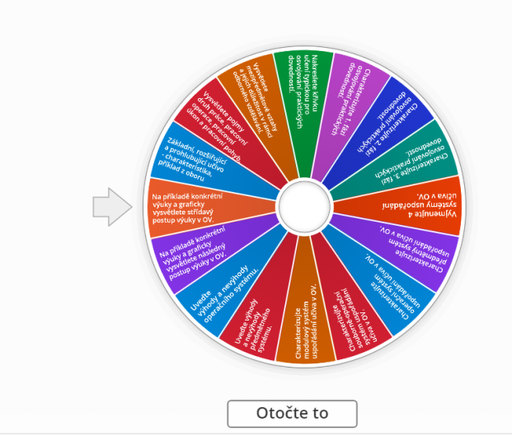
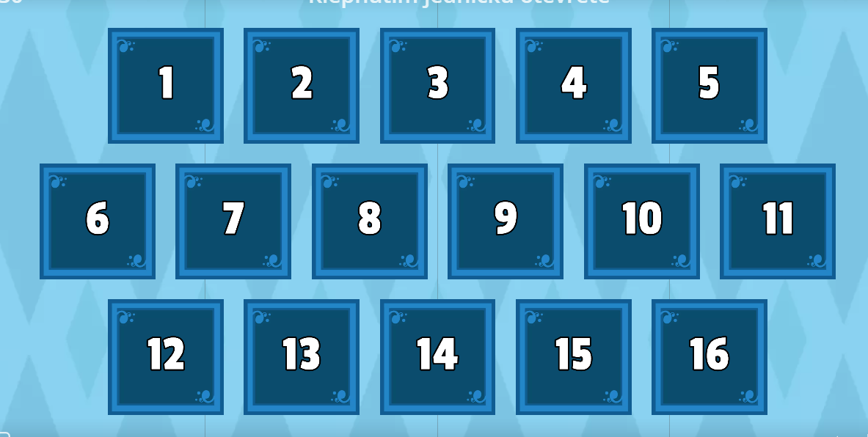
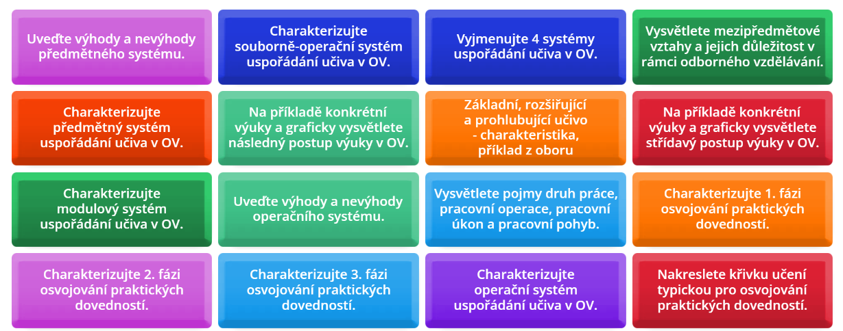
Opakování – obsah OV
wordwall

Slide 4
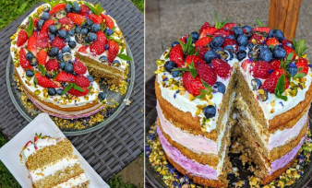
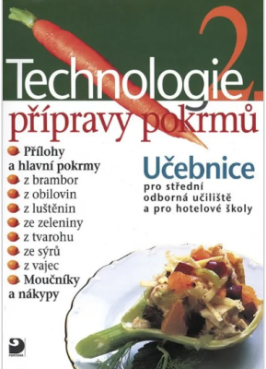
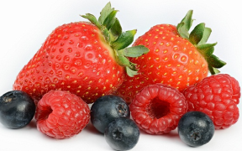
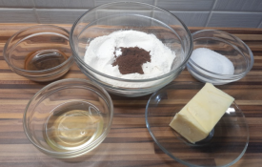
Úvod do problematiky
činitel úspěchu, efektivity
Vyučovací metoda
= souhrn postupů s racionálním využitím materiálních didaktických prostředkům které tvoří činnost zaměřenou na dosažení cíle
= systém cílevědomého jednání učitele, které organizuje způsoby poznávací a praktické činnosti žáků
didaktické prostředky:
nemateriální: vyučovací metody, organizační formy
materiální: UP, DT

Slide 5
Faktory ovlivňující volbu metod
Podmínky
Cíle
Didaktické zásady
Učivo
Učitel
Žáci
Vyučování
Učení se
Vyučovací proces
Vyučovací metody
Organizační formy
Materiální prostředky
Výsledky
Základní (objektivní) faktory
cíle
obsah
materiálně-technické vybavení
Specifické (subjektivní) faktory
předpoklady žáků
osobnost učitele

Slide 6
1. Základní (objektivní) faktory
Cíl vyučovacího dne a jeho částí
Obsah učiva včetně času na jeho osvojení
podle základních didaktických charakteristik učiva
-> celkové seznámení s obsahem zvoleného oboru
-> praktické seznámení se zařízením a nástroji daného oboru
-> osvojování jednotlivých druhů prací
->osvojení zásad uspořádání pracoviště
podle poměru intelektuálních a manuálních úkonů v obsahu učiva
Materiálně-technické vybavení pracoviště praktického vyučování
moderní výrobní a provozní technika
technické vyučovací prostředky
názorné pomůcky
kontakt s provozní prací

Slide 7
2. Specifické (subjektivní) faktory
Předpoklady žáků pro zvládnutí oboru
práceschopnost žáků během celého učebního dne a jejího zařazení v týdnu
přihlížet k náročnosti učiva v průběhu celého učebního dne
SPRÁVNOU VOLBOU METOD Z HLEDISKA ŽÁKŮ BY MĚL UČITEL UDRŽET PRÁCESCHOPNOST ŽÁKŮ PO CELOU VYUČOVACÍ JEDNOTU BEZ PŘETÍŽENÍ
Osobnost učitele
pedagogické a odborné vědomosti, dovednosti
zkušenosti
tvořivost
motivovanost

Slide 8
Nejčastěji užívané metody v odborném výcviku
Práce s odbornou dokumentací
Instruktáž
Simulační metody
Problémové metody
Inscenační metody
Cvičení
Exkurze

Slide 9
Práce s odbornou dokumentací
=dokumentace, která je obvyklá v provozních podmínkách
(+účetní dokumentace – materiálové listy, mzdové listy, účetní kniha)
Osvojení základních vědomostí v příslušných odborných předmětech
Jednoduché postupy doplněné jednoznačným výkladem algoritmu pracovních dovedností
Samostatné používání základní dokumentace svého oboru
podle písemného zadání (obvyklé v praxi)
zhotovení návrhů, schémat, pracovních postupů
+ schopnost samostatného vypracování základní dokumentace a vedení účetní evidence (potřebné pro podnikání)
vyúčtování nákladů při souborných pracích

Slide 10
Instruktáž
nejčastější vyučovací metoda v odborném výcviku
komplexní metoda
> slovní
> pozorovací
> pracovní (výuka senzomotorických činností)
působí vždy na několik smyslů naráz
vyžaduje soustředěnost, pozornost, koncentraci
délka max. 30 minut (aby ji mohli žáci bez větší únavy účinně sledovat)
dělení:
úvodní -> 1. fáze učení, počáteční osvojování učiva, na začátku tematického celku nebo učebního dne
průběžná -> v průběhu učebního dne (dle potřeby)
závěrečná -> po probrání tématu (po několika učebních dnech), po nácviku složitější operace na konci učebního dne

Slide 11
Úvodní instruktáž
před samotnou instruktáží:
CÍL: sdělení cíle tematického celku(učebního dne)
MOTIVACE: zdůvodnění významu a rozsahu pracovní činnosti
výklad, beseda, ukázky prací, výrobků
exkurze, instruktážní film, videozáznam -> pro náročnější tematické celky
OPAKOVÁNÍ TEORIE: ověření základních teoretických znalostí tématu
probrání nezbytné teorie
Těžiště úvodní instruktáže:
předvedení nové pracovní činnosti (úkony, operace)
správná představa o průběhu a postupu nové pracovní činnosti
dodržení požadavků na správný postup úvodní instruktáže

Slide 12
Požadavky na správný postup úvodní instruktáže
Vhodné místo – viditelnost, zrcadlový efekt
Předvádění doplnit výkladem – hlavní, typické prvky úkonu
Zkouška instruktáže před výukou
předvedení musí být přesné, správné, efektivní
U složitějších prací
demonstrace celé činnosti ve standardním tempu
zpomalené provedené, rozložení na části
na závěr opět předvedení celé činnosti
Upozornit na časté chyby, nepřesnosti, specifika
Zopakování operace jedním nebo dvěma žáky -> učitel je opravuje
Kontrolní otázky -> ověřují pochopení postupu práce
Zadání práce na procvičení učiva

Slide 13
Průběžná instruktáž
jejím úkolem je odstranit chyby vyskytující se u více žáků
individuální instruktáž -> odstranění chyby u jednoho nebo několika žáků (ojedinělé chyby)

Slide 14
Závěrečná instruktáž
souhrnné opakování ucelené části učiva
Vyvolaní žáci zopakují pracovní postup operace/úkonu, nebo předvedou nejdůležitější část operace
Zhotovení dosažených výsledků celé skupiny i jednotlivých žáků
rozbor jejich práce
+ a –

Slide 15
Ukázky instruktáží
Univerzální víceúčelový stroj Holzstar
Servis bílého vína
Práce s rámovou pilou

Slide 16
Příklad úvodní instruktáže ve výuce technického oboru (Corbett, 2004, Adamec & Pecina, 2023 ).
Obory: dřevozpracující obory (obor truhlář).
Předmět: odborný výcvik
Tematický celek, téma: práce s ručními pilami, řezání s ruční pilou ocaskou
Postup instruktáže:
Nejprve je nutno materiál pevně upnout, ať již k hoblici nebo k jinému pracovnímu stolu. Velké části materiálu je možno pouze "něčím" podložit tak, aby místo řezu bylo pro pilu dostatečně velké. K materiálu se postavíme kolmo, přesně nad linii řezu.
Vytvoříme základní zářez. Ten provedeme tak, že nasadíme pilu do místa řezu. Místo řezu je možno rozdělit na tři části - narýsovaná čára, místo napravo a místo nalevo od čáry. Pilu vždy nasazujeme "mimo" čáru a to tak, aby po řezu byla čára na opracovávaném kusu vidět. Je chyba řezat přesně na čáře, nebo z druhé strany, protože přebývající materiál vždy snadno odstraníme např. broušením, kdežto chybějící už nikdy nenastavíme a obráběný kus tak můžeme pro daný účel znehodnotit.

Slide 17
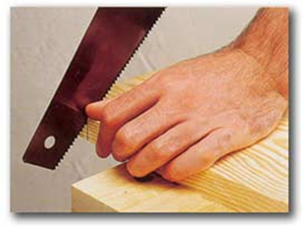
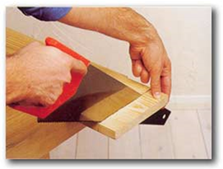
Možná se nějaký žák zeptá - „Když budu řezat přesně, tak proč neřezat přesně na čáře?" Je to proto, protože po řezání vždy následuje nějaká dokončovací operace - pilování, broušení - a při takovém postupu by už nebylo co odebrat.
Po naříznutí lze úhel snížit a začínáme pohybovat pilou oběma směry. Je dobré si zapamatovat, že pila většinou plně řeže pouze v jednom směru a to při pohybu od sebe (výjimku jsou japonské pily). Na pilu nepůsobíme velkou silou - necháme ji pracovat samostatně, řezání stejně neurychlíme - více se unavíme a navíc tupíme pilový list. Při práci užíváme celou paži tak, aby se její horní část, loket a zápěstí, pohybovaly v jedné rovině.
Při řezání rozměrných desek a dlouhého řeziva je nutné si zajistit kvalitní podepření, aby nedošlo ke svírání pily a ulomení materiálu při dořezávání. Pila se při sevření nadměrně zahřívá a tím se tupí. Navíc je třeba při řezání vyvinout velkou sílu.

Slide 18
Úkol
Navrhněte konkrétní scénář úvodní instruktáže ve výuce vašeho oboru/k tématu z vaší podrobné přípravy na UD.
vhodné místo a pomůcky
výklad
pracovní postup
nejčastější chyby, nepřesnosti
kontrolní otázky
zadání práce na procvičení

Slide 19
Cvičení
VM zařazována po instruktáži (1. fáze učení)
často tvoří hlavní část učebního dne OV
=ZÁMĚRNĚ ČASOVĚ ROZVRŽENÉ OPAKOVÁNÍ JEDNOTLIVÝCH ÚKONŮ A OPERACÍ JEHOŽ CÍLEM JE OSVOJENÍ DOVEDNOSTI A ZVYŠOVÁNÍ VÝKONU
požadavky pro úspěšné cvičení v OV:
cílevědomost, promyšlenost, účelnost cvičení
přiměřenost úkolu vzhledem k dosavadním dovednostem, věku, fyzickému stavu
systematičnost a správné využití času (ne zdlouhavé cvičení -> únava->přestávky dle obtížnosti dovedností)
průběžná kontrola učitelem
hodnocení průběhu cvičení a odstraňování chyb

Slide 20
2 způsoby cvičení
Přesné opakování každého pohybu, úkonu a operace
cílem je přesné nacvičení potřebných pracovních postupů
vhodné pro činnosti, které se často opakují, v příslušném oboru jsou stereotypní činnosti kvalifikovaného dělníka
2. fáze učení
Praktické produktivní úkoly
trvalé odborné dovednosti
rozvoj tvůrčího myšlení
3. fáze učení

Slide 21
Druhy výukových prací
Cvičné práce
slouží pouze výukovým cílům
je možné aby odpovídali všem didaktickým zásadám
v počátcích cvičení
příklady:
Technické obory: čtení technické dokumentace, pájení, orýsování, řezání, broušení, povrchová úprava…atd.).
Obory obchodu a služeb: krájení zeleniny, masa, ovládání konvektomatu, příprava barvy na vlasy…atd.
Užitkové práce
co nejvíce se podřizují výukovým cílům
mají užitnou hodnotu pro učiliště, školu, žáka
příklady:
Dekorační předměty, pozvánky na den otevření dveří pro rodinu, výroba jednoduchých výrobků, pomůcek, jednoduchých nástrojů, příprava pokrmů, které žáci snědí
Produktivní práce
práce na výrobku školy nebo skutečná služba zákazníkovi
provádí se s ohledem na didaktické požadavky (soulad s osnovami a odpovídající náročnost) a na ekonomické hledisko
ve 2. pol. 2 fáze učení a v celé 3. fázi učení
motivuje, vede k lepším výsledkům
Příklady:
Technické obory: vestavěná skříň na míru (obor truhlář)
Obory obchodu a služeb: zhotovené pokrmy v jídelně nebo restauraci, které se prodávají zákazníkům.

Slide 22
Úkol
Navrhněte
1 cvičnou práci
1 užitkovou práci
1 produktivní práci
v odborné přípravě vašeho oboru/pro téma z vaší podrobné přípravy na UD.

Slide 23
Simulační metody
některé prvky pracovního procesu nahrazeny prvky imitujícími skutečné:
pracovní prostředí
pracovní předmět
pracovní prostředek
Reálné technické procesy a prvky je třeba simulovat v některých odůvodněných případech a to z bezpečnostních, ekonomických a metodických důvodů.
charakteristický znak nácviku nových dovedností = SIMULÁTOR, TRENAŽÉR, SIMULOVANÉ PROSTŘEDÍ
výsledkem pracovní činnosti není užitná hodnota (výrobek nebo služba) ale nacvičená dovednost
V současné době je v rámci této metody vyžívána běžně virtuální realita.

Slide 24
Změna pracovního prostředí
důvod: hrozí riziko úrazu, ohrožení zdraví, ekonomická náročnost
např.: práce ve výškách, cvičná prodejna
Změna pracovních předmětů/materiálů
důvod: pracovní předměty/materiály jsou vzácné, zdraví škodlivé, nákladné
např.: míchání alkoholických nápojů, balení zboží na atrapách
Změna pracovních prostředků
důvod: obsluha, seřizování, údržba složitých strojů
používají se simulátory, trenažéry, …

Slide 25
Příklad
simulátor vaření
Pro potřeby výuky gastronomických oborů (kuchař) lze využít např. reálný simulátor vaření v podobě hry.
Stránky produktu (simulátor vaření):
V současné době (2023) lze tento simulátor vaření zakoupit za cca 45 €.
Supermarket simulátor
Jak si otevřít vlastní supermarket?
Supermarket simulator Krista
Restaurant simulater
Chef life
Simulátor sekání trávy
Lawn Mowing Simulator

Slide 26
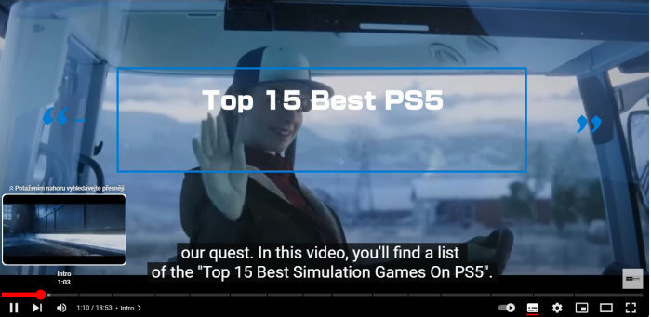
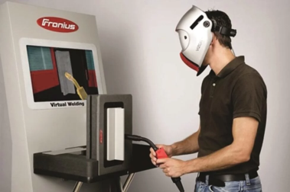
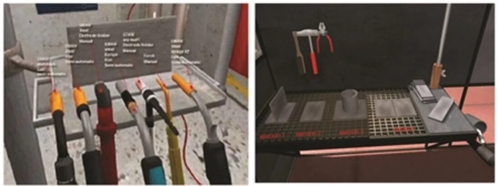
simulátoru svařování
Simulátory virtuální svařovny Simfor RV Sold (vlevo) a Weldtrainer od firmy Apolo studios (vpravo)
(Zdroj: https://www.mmspektrum.com/clanek/virtualni-svarovani-simulatory-pro-vyuku)
Simulátor svařování firmy Fronius (Virtual Welding)
(Zdroj: https://www.mmspektrum.com/clanek/virtualni-svarovani-simulatory-pro-vyuku)
Simulátory svařování jsou tvořeny počítačem, který je zakomponovaný do podoby svařovacího zdroje. Ten má speciální program s ovladači ve formě svařovacích hořáků nebo držáků elektrod se senzory, které snímají polohu a pohyby těchto ovladačů. Simulátory se zpravidla zaměřují na konvenční obloukové technologie svařování, které jsou ve svářečské praxi dnes nejvíce používány. Existují i simulátory pro robotické svařování pro potřeby výuky operátorů svařování.
(https://www.mmspektrum.com/clanek/virtualni-svarovani-simulatory-pro-vyuku)
Na následujícím odkazu se můžete podívat na ukázku práce se simulátorem svařování Welding Simulator: https://www.youtube.com/watch?v=7Kbr3L8gSns
Cena simulátorů svařování se dnes (2023) pohybuje cca v řádech 200 0000 – 300 000 Kč.
Top 15 nejlepších simulačních her 2023
video
policie, zahradnictví – sekání trávy, chytání ryb, cestovní ruch - budování vlastního tropického ostrova/zábavný park, mechanik – autoservis, zemědělství – farming simulator, architektura, stavebnictví – budování vlastního města, stavení staveb a konstrukcí

Slide 27
Virtuální zedník
vyvinuto společností NEKR VR
cíl = naučit žáky správně pracovat s nářadím a nástroji v zednickém oboru a lépe je tak připravit jak na odbornou praxi v reálném prostředí tak na reálnou praxi oboru
nejde o náhradu odborné praxe
může škole ušetřit prostředky na nákup materiálů k cvičným pracím v praktickém vyučování
práce žáků s programem probíhá ve spolupráci s učitelem praktického vyučování
učitelé práci žáka sledují, určují konkrétní úkoly, simulace a možnosti využití ve výuce
pokud žák při práci (např. stavbě zdi) udělá chybu, může učitel žáka buď nechat práci dodělat a potom na chybu ukázat nebo do práce rovnou zasáhnout
Náklady na pořízení cca 120 tisíc korun (2023)
existují a vyvíjí se další virtuální programy zaměřené na další oblasti technického vzdělávání (elektrotechnika, strojírenství).

Slide 28
Zedníci se nově učí zdít ve virtuální realitě. Ušetří se za materiál
Článek, Deník.cz

Slide 29
Problémové metody
výhody:
rozvoj aktivní tvořivé práce (podpora kreativity)
zvyšuje zájem o obor
vede žáky k samostatnosti
aktivní získání nových poznatků z oboru na základě již osvojených vědomosti a dovedností
zásady:
problém musí upoutat žáky
přiměřená obtížnost
správná a jednoznačná formulace problému
rezervy problémové a badatelské výuky:
časová a materiálová náročnost na přípravu a realizaci ve výuce
problém aktivizovat všechny žáky, oproti klasické (tradiční) výuce je postup ve výuce pomalejší a komplikovanější
může žáky uvést do „zmatku“ a nejasností

Slide 30
Varianty řešení problému
žák nezná všechny údaje k vyřešení problému
žák si musí sám poradit a rozhodnout se, jak vše potřebné získá
žák má všechny potřebné údaje k dispozici a i více
žák musí vybrat nejvhodnější postup
3 etapy řešení problému ve vyučování
Vysvětlení problému
- co je dáno? co je potřeba vyřešit?
Řešení problému
- samostatné individuální/skupinové řešení + pomoc učitele
Ověření správnosti řešení a zhodnocení dosažených výsledků

Slide 31
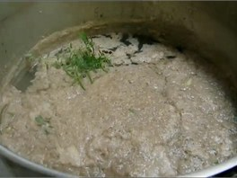
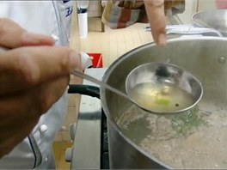
Příklad: obor kuchař
Co dělat se zakaleným vývarem?
Žáci dostanou k dispozici: zakalený vývar z masa, cedníky různé jemnosti, plátno, naběračku, tyčový mixér s různými násadami, vajíčko, ocet, olej
Řešení:
Bílkovina se z vařených kostí vysráží vždycky a je potřeba ji sebrat.
Když se toho chceme zbavit:
ušleháme bílky na sníh,
přidáme je do zchladlého vývaru,
vaječná bílkovina na sebe naváže bílkovinu vysráženou z masa
a vývar je krásně čirý.
Pak se vývar nesmí zamíchat.
Je potřeba si připravit cedník, kus plátna, vypnout to a pak vycedíte čistý vývar.

Slide 32
Příklady různé aplikace problémové a badatelské výuky v OV
Diskuse
Brainstorming
Hlavním smyslem metody je vyprodukovat co nejvíce nápadů řešení otevřeného problémového úkolu a potom posoudit jejich užitečnost. Nenabízí tedy úplně dořešení problému. Metodu nelze použít pro řešení problémových úloh, které předpokládají analytické postupy a mají minimální počet alternativ řešení (dvě až tři). Formulace vhodných problémových úloh může začínat slovy: “Jak?, Navrhněte., Vymyslete., apod.
Myšlenková mapa
grafické znázornění myšlenek, pojmů, vztahů mezi nimi k určitému tématu, problému
Didaktické hry
pexeso, domino, křížovky, doplňovačky, deskové hry, riskuj, Minecraft, Kahoot, Project Hospital, Mentimeter, Wordwall, sudoku a osmisměrky
Projektová výuka
komplexní pracovní problémovou úlohu, při jejímž řešení si žáci současně osvojují nové poznatky a vzniká konkrétní produkt (výrobek, realizovaná akce, výstava, závěrečná práce…atd.)
Black box
metoda černé skřínky spočívá v tom, že v zadání problémové úlohy je vynechána funkční část. Žák zná jen vstupy a výstupy

Slide 33
Diskuze (Sitná, 2013)
kolektivní řešení problémového úkolu, který nemá jednoznačné řešení
není náročná na přípravu ale náročná na vymezení rozsahu a zaměření diskusního tématu a dodržování pravidel diskuse
lze diskutovat s celou třídou nebo žáky rozdělit do více diskusních skupin
v rámci práce může část žáků např. vyhledávat informace na Internetu nebo v materiálech, připravovat záznamové archy apod.

Slide 34
Diskuze
Volba tématu
zajímavé, provokující, různé názory na problémy
Rozvíjené schopnosti a kompetence
kompetence k učení, komunikativní kompetence, kompetence sociální a personální
Příprava na diskuzi
včasné oznámení tématu (témat) diskuse
příprava argumentů pro a proti
alespoň částečná znalost problematiky→nastudování informací k tématu, test, kvíz, provokativní otázka, shlédnutí videa/filmu, praktická činnost, exkurze apod.
Organizace výuky a prostředí výuky při diskusi
otevřené a současně pevné řízení diskuze (udělování slova, dodržování časové limitu jednotlivých vystoupení, formulování dílčích závěrů, nedovolit odklon od tématu, soubor vhodných otázek …)
příznivé klima
prostorové zajištění → půlkruh, podkova, vymezená doba, občerstvení, …
Doporučená délka trvání diskuse
20 – 30 minut
Reflexe
dosáhla diskuze cíle?, co se nepodařilo zvládnout? zúčastnili se všichni?, drželi se tématu?
Téma
Prezentace,
výměna názorů
Argumentace
Shrnutí výsledků

Slide 35
Příklad konkrétních diskusních témat v OV
Technické odborné předměty:
Strojírenství a doprava: srovnání výhod a nevýhod spalovacích motorů a elektromotorů (hybridních motorů)
Elektrotechnika a elektronika: chytré přístroje, chytrá domácnost (výhody, nevýhody, vybrat řešení apod.)
Stavitelství a dřevozpracující průmysl: srovnání výhod a nevýhod stavebních materiálů, výběr nejvhodnějšího technologického řešení.
Předměty obchodu a služeb, ekonomické obory:
Gastronomické obory: návrh pokrmů na slavností hostině nebo tematickém večeru (jak to udělat, jaké pokrmy ano, jaké ne, proč některé ano a jiné ne u dané příležitosti…apod.)
Ekonomické obory: rovná daň ano či ne, jak nakládat s úsporami, do čeho investovat…apod.

Slide 36
Příklad: Hospodaření s veřejným rozpočtem
společenské, politické, ekonomické téma
výchovný charakter -> etické, správné chování
rozvoj komunikačních, sociálních a občanských kompetencí
jednat odpovědně, samostatně a iniciativně nejen ve vlastním zájmu, ale i ve veřejném zájmu
zajímat se aktivně o politické a společenské dění u nás a ve světě
Diskuze na téma: Realizace dětského hřiště v obci
motivace → vyprávění inspirativního skutečného příběhu včetně fotografií
variabilita možností řešení:
s podnětem mohou přijít zastupitelé obce, občané, podnikatelské subjekty realizující dětská hřiště, …;
zastupitelé mohou financovat realizaci zcela z rozpočtu obce (odčerpají peníze, které by bylo možné využít i jinak, pro jinou skupinu občanů), zcela nebo z části z příslušného dotačního programu (je potřeba znát aktuální vypsané dotace), využít podnikatelské subjekty z obce (developeři, velké firmy, …);
zastupitelé mohou vyhlásit výběrové řízení, pozvat dodavatele k jednání, vybrat jednoho dodavatele, rozdělit zakázku mezi více dodavatelů;
zastupitelé mohou vybírat podle ceny, kvality, zkušeností a referencí dodavatelů;
o rozhodnutí mohou hlasovat, vyžadovat konsenzus, mohou uspořádat veřejné projednání a poradit se s občany; …
otázky do diskuze:
Do čeho by měli zastupitelé obcí investovat peníze ze svých rozpočtů?
Jak by měl být realizovaný výběr konkrétní investice, aby byl v pořádku?
V čem spočívá transparentnost jednání zastupitelstva v obcích?
Co všechno by měli zastupitelé veřejně projednávat se svými občany?
Co to je výběrové řízení a podle čeho by měli zastupitele učinit finální výběr dodavatele?
Mělo by být vyúčtování investic na úrovni obcí veřejné? Čeho je dobré si všímat ve vyúčtování?
Jaké povahové rysy by měli mít zastupitelé obcí?
Jaké větší investice byla provedena ve vaší obci v posledních letech?
Jaké důsledky pro občany by mohl mít nesprávný výběr a realizace investice?

Slide 37
Úkoly
Navrhněte konkrétní příklad využití diskuse ve výuce vašeho oboru.
Navrhněte problémovou úlohu do výuky vašeho oboru. Vypracujte konkrétní scénář její aplikace ve výuce.

Slide 38
Inscenační metoda
podstatou je ŘÍZENÝ SLOVNÍ DIALOG
2 druhy:
strukturní – předem připravený scénář
nestrukturní – improvizovaný charakter
osvojení si základních způsobů chování a jednání se zákazníkem
rozvoj vyjadřovacích schopností při jednání s lidmi
uplatňuje se v:
obchodě
službách
pohostinství
opravářský, udržbářský obor
…

Slide 39
Příklad – Inscenace na téma korupce
Metodický manuál
Jak si připravit inscenaci?
1. Test vstupních znalostí a zkušeností (20 minut)
2. Teoretická část (25–45 minut)
3. Motivace, vzbuzení zájmu studentů – inscenační metoda – strukturovaná inscenace (65–90 minut, z toho úvod do hry a rozdělení rolí 15 minut)
4. Reflexe provedené inscenace, diskuse (25–45 minut)
5. Případové studie – příklady z praxe, hledání řešení, budování argumentů (25–45 minut)
6. Výstupní srovnávací test, evaluace (20 minut)
Představte si, že žijete v malém městečku, které řídí občany zvolení politici a ve kterém místní podnikatelé provozují své firmy. Za chvíli si rozdělíte role. Tři z vás budou politici, tři budou podnikatelé, jeden bude investigativní novinář, ostatní budou občané, ale i ti budou „zaškatulkováni“ (např. investigativní novinář, občan v sociální nouzi, daňový poradce, majitel herny, zástupce neziskové organizace, majitel fotbalového klubu, městský policista, daňový poradce, majitel reklamní agentury, pochybovač, hladovec, vegetarián atd.). A hlavně buďte aktivními občany, zajímejte se, jak politici nakládají se společným rozpočtem, a chtějte si pochutnat na pizze na městských slavnostech.

Slide 40
Otázky k inscenaci na téma korupce
V čem autoři inscenace spatřují hlavní výhody inscenační metody oproti frontální výuce?
Jaké způsoby jsou navrhovány pro výběr 3 hlavních rolí (3 politiků)?
Jaké způsoby jsou navrhovány pro výběr 3 podnikatelů?
Jakým způsobem jsou rozdělovány ostatní role?
Jakým způsobem by měl učitel udržet aktivní i žáky, kteří se například sami aktivně nezapojují?
Čím je inscenace ukončena a co je předmětem diskuze?
Kolik otázek je připraveno pro diskuzi realizovanou po inscenaci? Uveďte příklad několika z nich.
Jakým způsobem se žáci seznamují se svou rolí?
Kolik rolí si mezi sebou žáci celkově rozdělují?
V inscenaci je cílem politiků koupit občanům za jejich peníze pizzu a za pizzu zaplatit prodejcům pizzy. Kolik možných variant, jak cíl splnit, je v inscenaci uvedeno?
…

Slide 41
Úkol
Navrhněte inscenační výukovou metodu do výuky vašeho oboru. Rozmyslete:
téma inscenace
způsob motivace a vzbuzení zájmu, aby se žáci angažovaně zapojili do inscenace (návaznost na již probrané učivo, praktická ukázka ze života, exkurze, …)
pravidla hry → co je cílem, stručný popis inscenace včetně rozdělení rolí (jaké role si žáci rozdělí a jejich charakteristika)
pomůcky potřebné pro realizaci
návrh hodnocení pro posouzení získaných vědomostí, dovedností, posunu v kompetencích (vstupní a výstupní test, kritéria pro slovní a nebo písemné hodnocení)

Slide 42
Exkurze
Přípravná část
motivace, cíl,
Realizační část
obeznámení žáků s cílem, na co mají zaměřit pozornost,
Závěrečná část
shrnutí učitelem, zodpovězení dotazů,
zhodnocení, zpětná vazba
doba trvání,
organizace,
obsah, úkoly
BOZP,
úkoly,
ne delší než 2 hodiny,
žáci pozorují, dělají si poznámky, náčrty, schémata, …
využití poznatků v OV,
názorné seznámení žáků s:
technologickým procesem
způsobem práce
organizací práce
výrobním zařízením
nářadím
výrobky
účel:
motivace žáků (na začátku učební doby, na počátku probírání složitějšího tematického celku)
k upevnění učiva a rozšíření znalostí (po probraném tematickém celku)
= řízený vyučovací proces!

Slide 43
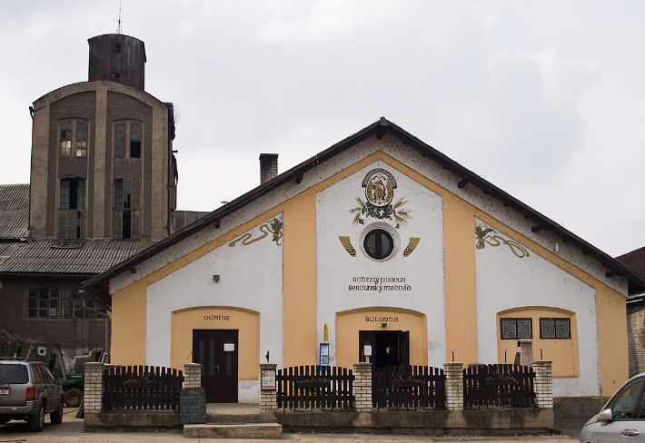
Exkurze do pivovaru
Studijní obor a ročník: Kuchař – číšník (65-51-H/01), 3. ročník
Vyučovací předmět: Potraviny a výživa
Časová dotace: 4 vyučovací hodiny
Tematický okruh: Alkoholické nápoje
Mezipředmětové vztahy: Stolničení, organická chemie
Organizační forma: Tematická exkurze
Cíle exkurze:
Žák:
Vyjmenuje a charakterizuje suroviny pro výrobu piva
Popíše vlastní výrobu piva v rodinném pivovaru
Objasní rozdíl mezi světlým a tmavým pivem
Vyjmenuje druhy piv a jejich jakostní znaky
Ovládá zásady při ošetření piva
Prakticky se seznámí chodem malého pivovaru
Pomůcky:
Pracovní listy
Propiska
Lístečky na rozdělení do skupin

Slide 44
Průběh exkurze
Exkurze k již osvojenému učivu => doplnění a propojení teoretické části s praktickou ukázkou.
Před začátkem exkurze
se žáci pomocí lístečků rozdělí do skupin
V průběhu exkurze
doplňují pracovní listy
Po návratu do školy
proběhne v rámci reflexe znalostní kvíz
každý dostane svůj pracovní list
v rámci opakování se ho společně ve skupině pokusí vyplnit
zapisují si zajímavosti
jednotlivé skupinky se snaží získat co nejvíce bodů za správné odpovědi
motivací je získání dobré známky pro skupinku s nejvyšším počtem bodů

Slide 45
Pracovní list – výroba piva
Mezi které nápoje se pivo řadí?
Jaké jsou nejdůležitější vlastnosti piva?
Z jakých surovin se pivo vyrábí?
Seřaď a vysvětli následující pojmy týkající se výroby piva:
Vystírání, rmutování, šrotování, scezování, vaření, odstraňování kalů, kvašení, zchlazování, dokvašování, stáčení, filtrace, pasterizace
Na jaké základní druhy pivo rozlišujeme?
Jakým způsobem je pivo skladováno?

Slide 46
Kvíz po exkurzi:
Kdy byl pivovar Berounský medvěd založen?
Kde se pivovar Berounský medvěd nachází?
Jaké zvíře má pivovar Berounský medvěd ve svém logu?
Jaké energie se používají při vaření piva v tomto pivovaru?
Ve které obci se nachází sladovna?
Kolik zaměstnanců je potřeba pro zajištění výroby a expedice piva v tomto pivovaru?
Jaký mikroorganismus je důležitý při výrobě piva?
Co znamená pojem pasterizace?
Kolik typů piv můžete běžně v pivovaru zakoupit?
Jsou piva vyráběná v tomto pivovaru tzv. filtrovaná, nebo nefiltrovaná?

Slide 47
Úkol
Navrhněte exkurzi do výuky z vašeho oboru. Rozmyslete:
cíl exkurze (seznámení s pracovním postupem, vybavením pracoviště, pracovními prostředky, BOZP, …)
účel exkurze (motivace, upevnění, rozšíření učiva)
přípravnou fázi (doba trvání, organizace, obsah, úkoly)
realizační fázi (obeznámení žáků s cílem, na co se mají zaměřit pozornost, BOZP, úkoly, ne delší než 2 hodiny, žáci pozorují, dělají si poznámky, náčrty, schémata, …)
závěrečnou fázi (shrnutí učitelem, zodpovězení dotazů, využití poznatků v OV, …)

